Slide 1
Návrhové vzory: Behavioral patterns
Jakub Prôčka, Michal Grznár, Adam Ružička, Samuel Hudák, Michal Fusatý

Slide 2
Návrhový vzor
Šablóna ktorú je možné použiť v rôznych situáciach
Zrýchluje proces vývoja aplikácie
Poskytuje overené riešenia
Základné typy:
Creational Patterns
Structural Patterns
Behavioral Patterns

Slide 3
Behavioral Patterns (chovanie)
Behavioral Patterns sa zaujímajú o chovanie systému
Môžu byť založené na objektoch alebo triedach
U tried využívajú pri návrhu riešenia hlavne princíp dedičnosti
Pri objektoch sa rieši hlavne spolupráca medzi objektami a skupinou objektov, ktorá zaisťuje dosiahnutie požadovaného výsledku

Slide 4
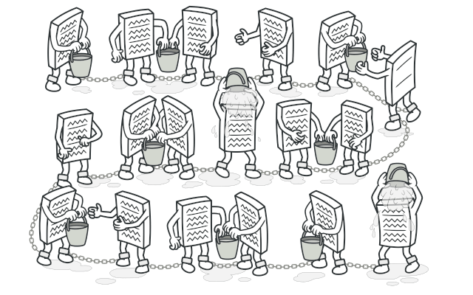
Chain of Responibility

Slide 5
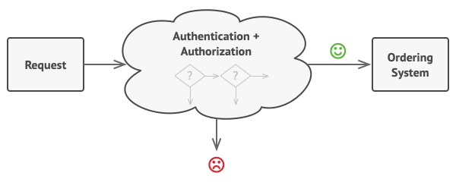
Chain of Responibility - problém

Slide 6
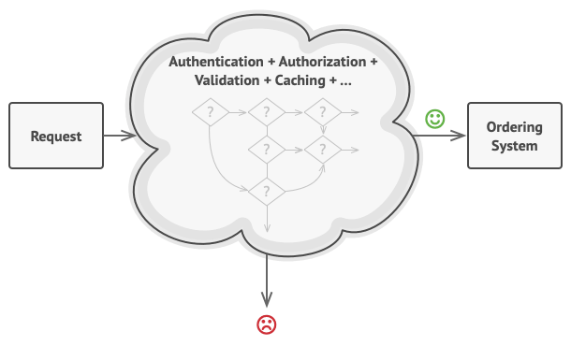
Chain of Responibility - problém

Slide 7
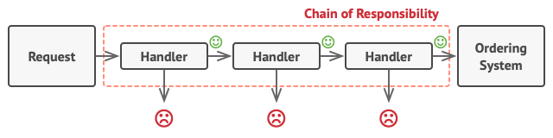
Chain of Responibility - riešenie

Slide 8
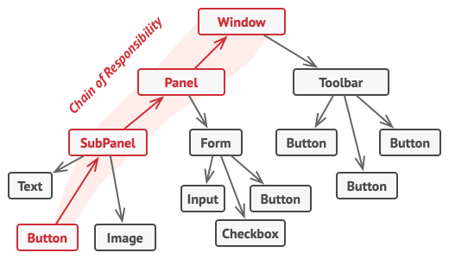
Chain of Responibility - riešenie

Slide 9
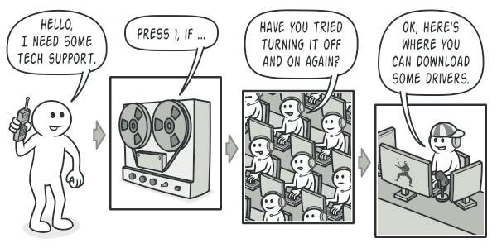
Chain of Responibility – príklad z reálneho sveta

Slide 10
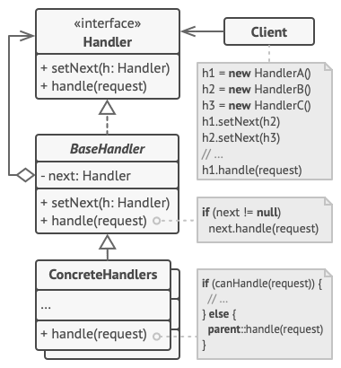
Chain of Responibility - štruktúra

Slide 11
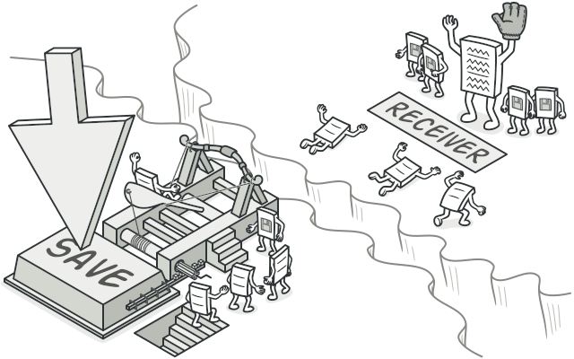
Command
Mení požiadavku na samotný objekt ktorý obsahuje všetky potrebné informácie

Slide 12
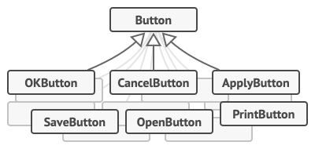
Command - problém
Objekt má pre rôzne eventy vykonať rôzne úkony
Veľké množstvo podtried

Slide 13
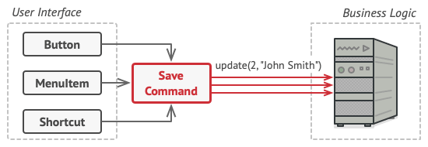
Command - riešenie
Extrakcia detailov požiadavky do jednej metódy v command triede
Command ako prostredník medzi GUI a business logic

Slide 14
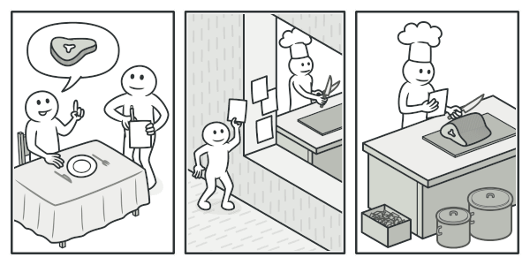
Command - príklad z reálneho sveta

Slide 15
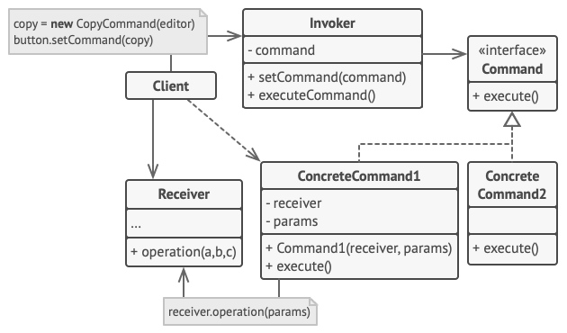
Command - štruktúra

Slide 16
Interpreter
Reprezentácia gramatiky jazyka spolu s tlmočníkom, ktorý túto reprezentáciu používa na interpretáciu viet v jazyku
Limitovaná oblasť využitia

Slide 17
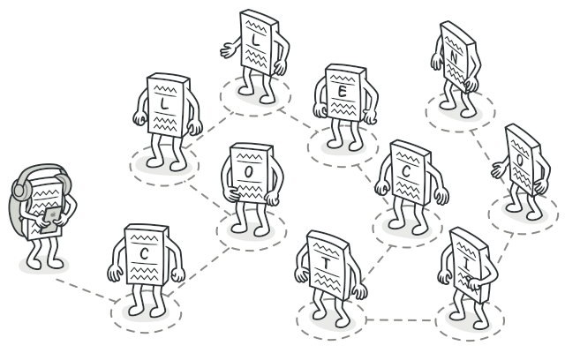
Iterator
Umožnuje sekvenčné prehľadávanie prvkov bez sprístupnenia kolekcie

Slide 18
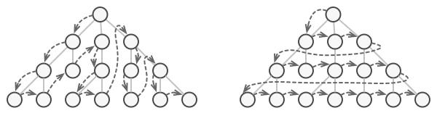
Iterator - problém
Komplexná dátová štruktúra
Viaceré spôsoby prehľadávania

Slide 19
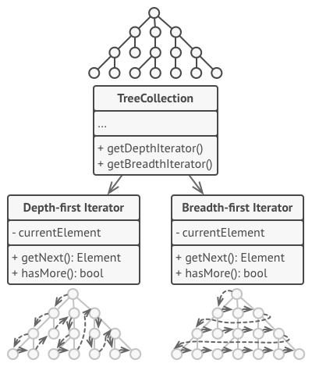
Iterator - riešenie
Extrakcia prehľadávania kolekcie do objektu (iterátora)

Slide 20
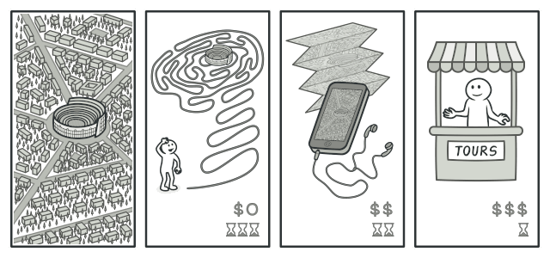
Iterator - príklad z reálneho sveta

Slide 21
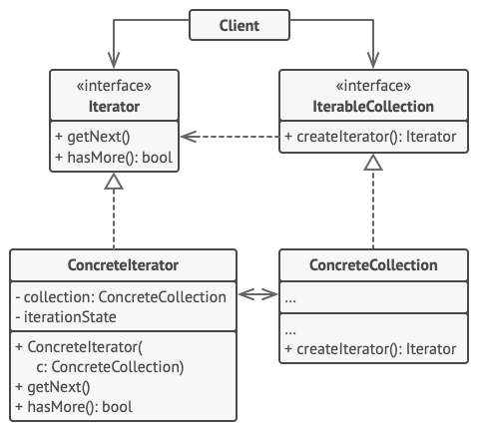
Iterator - štruktúra

Slide 22
Ďakujeme za pozornosť ☺

Slide 23
Zdroje:
https://refactoring.guru/design-patterns/iterator
https://refactoring.guru/design-patterns/chain-of-responsibility
https://refactoring.guru/design-patterns/command
https://www.tutorialspoint.com/design_pattern/interpreter_pattern.htm

